Slide 1
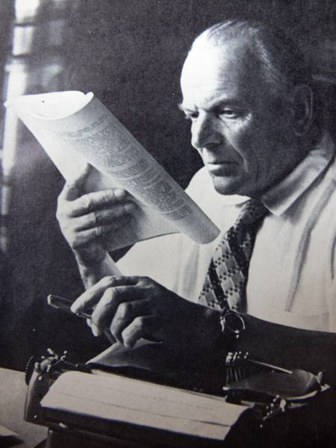
К.Г.Паустовский Биография
В тихом домике не скрипнут половицы, А перо не поспевает за словами,
То, что сердце собирало по крупицам, Стало слитком и пребудет нынче с нами.

Slide 2
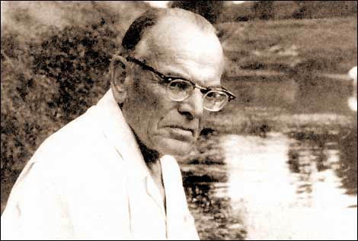
Паустовский Константин Георгиевич (1892-1968), русский писатель.
Родился 19 (31) мая 1892 в Москве в семье железнодорожного статистика.

Slide 3
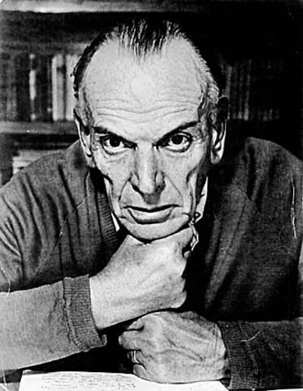
Отец, по словам Паустовского, "был неисправимым мечтателем и протестантом", из-за чего постоянно менял места работы. После нескольких переездов семья поселилась в Киеве. Паустовский учился в 1-й Киевской классической гимназии. Когда он был в шестом классе, отец оставил семью, и Паустовский был вынужден самостоятельно зарабатывать на жизнь и учебу репетиторством.

Slide 4
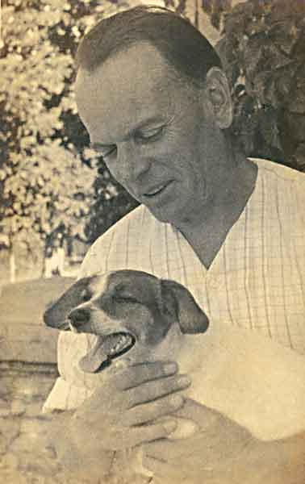
По окончании гимназии Паустовский учился в Киевском университете, затем перевелся в Московский университет. Первая мировая война заставила его прервать учебу. Паустовский стал вожатым на московском трамвае, работал на санитарном поезде. В 1915 с полевым санитарным отрядом отступал вместе с русской армией по Польше и Белоруссии.

Slide 5
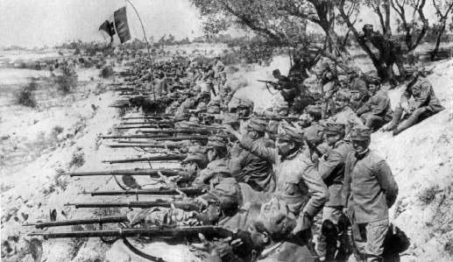
Началась Первая мировая война. Беларусь оказалась в самом эпицентре событий. Долгое время линия фронта проходила через Мядельский, Вилейский, Сморгонский и другие районы. Первая мировая связала с Беларусью если не роту, то добрый взвод русских писателей. Одним из них был Константин Паустовский, санитар Первой мировой...

Slide 6
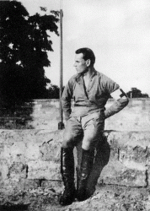
После гибели на фронте двух старших братьев Паустовский вернулся к матери в Москву, но вскоре снова начал скитальческую жизнь. В течение года работал на металлургических заводах в Екатеринославе и Юзовке и на котельном заводе в Таганроге. В 1916 стал рыбаком в артели на Азовском море. Живя в Таганроге, Паустовский начал писать свой первый роман Романтики (1916-1923, опубл. 1935).

Slide 7
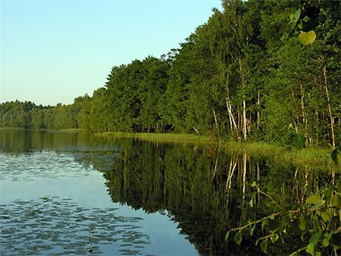
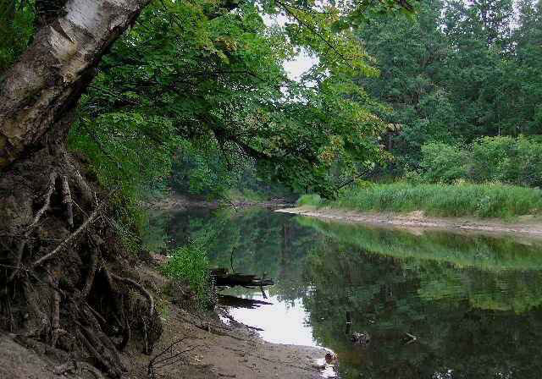
Особое место в его творчестве занимает Мещерский край, где Паустовский подолгу жил один или с друзьями-писателями - А.Гайдаром, Р.Фраерманом и др. О любимой им Мещере Паустовский писал: "Самое большое, простое и бесхитростное счастье я нашел в лесном Мещерском краю. Счастье близости к своей земле, сосредоточенности и внутренней свободы, любимых дум и напряженного труда. Средней России - и только ей - я обязан большинством написанных мною вещей. Я упомяну только главные: Мещерская сторона, Исаак Левитан, Повесть о лесах, цикл рассказов Летние дни, Старый челн, Ночь в октябре, Телеграмма, Дождливый рассвет, Кордон 273, Во глубине России, Наедине с осенью, Ильинский омут" (речь идет о рассказах, написанных в 1930-1960-е годы). Среднерусская глубинка стала для Паустовского местом своеобразной "эмиграции", творческим - а возможно, и физическим - спасением в период сталинских репрессий.

Slide 8
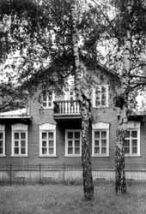
Дом – музей Паустовского в Тарусе
Дом-музей Паустовского в Москве

Slide 9
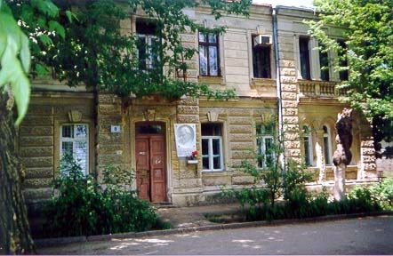
Одесса
... Но лучше всего было ошеломившее меня в первое же утро открытие, что весь этот сухой берег с его колючками, осыпями, золотым дроком, ветрами, зернистым пляжем, грудами водорослей, небом и облаками, все то жаркое и лиловое побережье не принадлежит никому или, вернее, принадлежит
только мне одному...

Slide 12
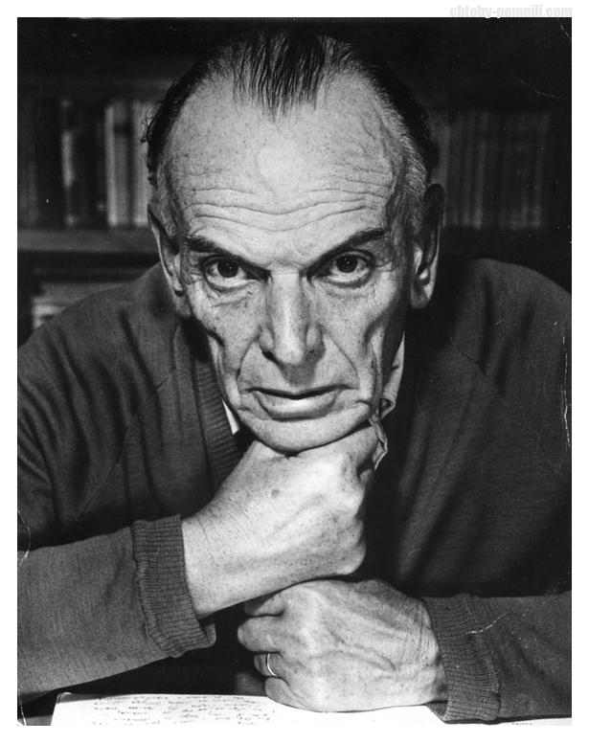
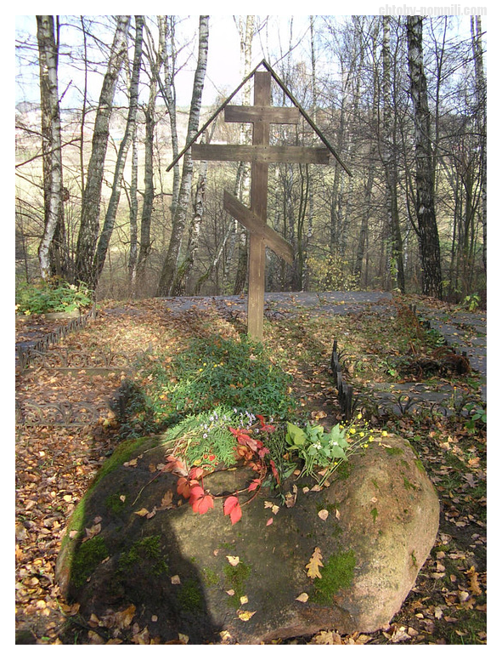
Умер К. Г. Паустовский в Москве
Хоронили его в Тарусе.

